Slide 1
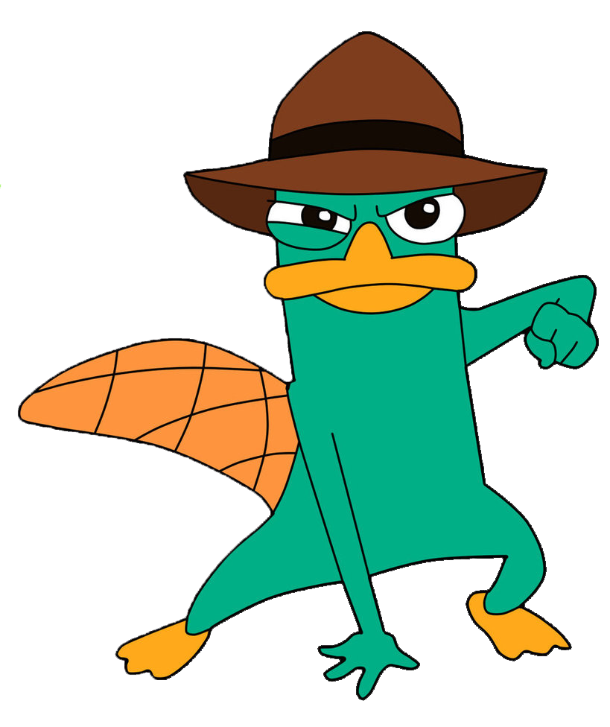

Descubre la palabra
Flga. Nicole Parra Mora

Slide 2

Descubre la palabra Al revés…
Instrucciones:
Primero, se presentará una palabra escrita al revés.
Luego, debes pinchar sobre la imagen que consideras que es correcta.
Finalmente, continuar pinchando sobre la flecha de color rojo.
Mucha suerteee!!!

Slide 3


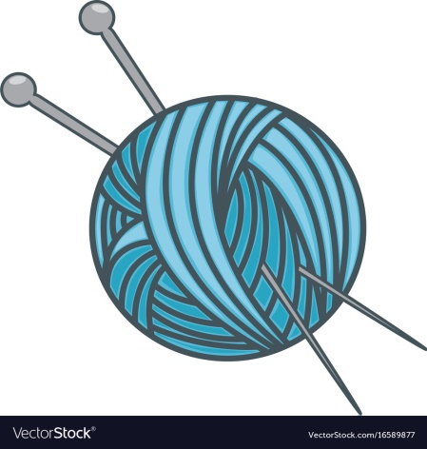
Descubre la palabra Al revés…
NA - LU
Pala
Luna
Lana

Slide 4

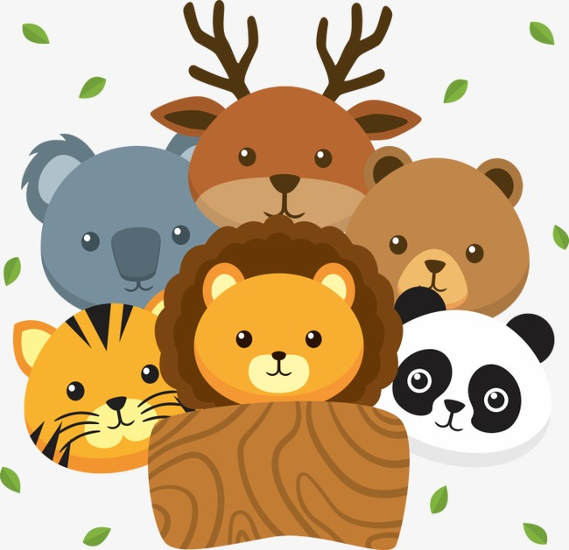

¡MUY BIEN!

Slide 5
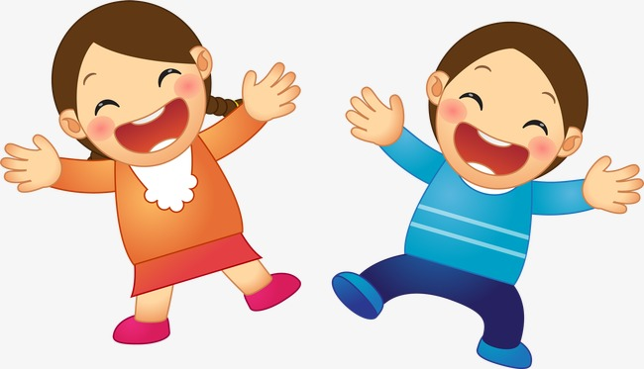

Intenta
de nuevo

Slide 6
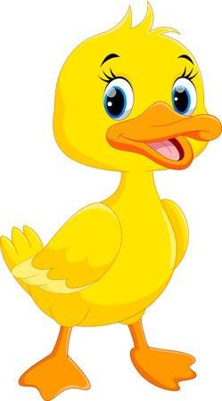

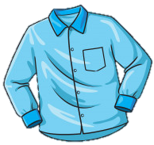
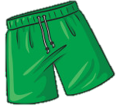
Descubre la palabra Al revés…
TO - PA
Pato
Copa
Ropa

Slide 7
¡MUY BIEN!

Slide 8
Intenta
de nuevo

Slide 9
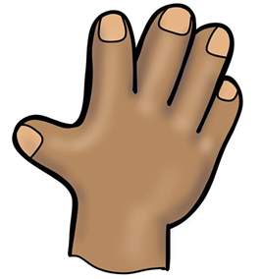
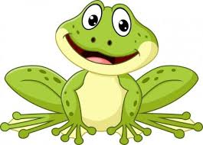
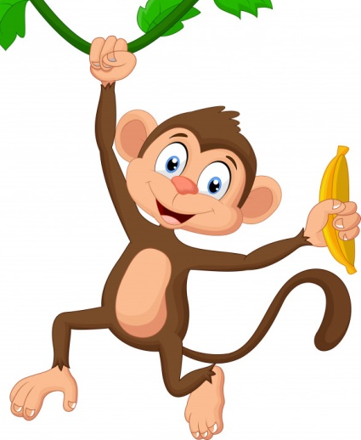
Descubre la palabra Al revés…
NO - MA
Mano
Sapo
Mono

Slide 10
¡MUY BIEN!

Slide 11
Intenta
de nuevo

Slide 12
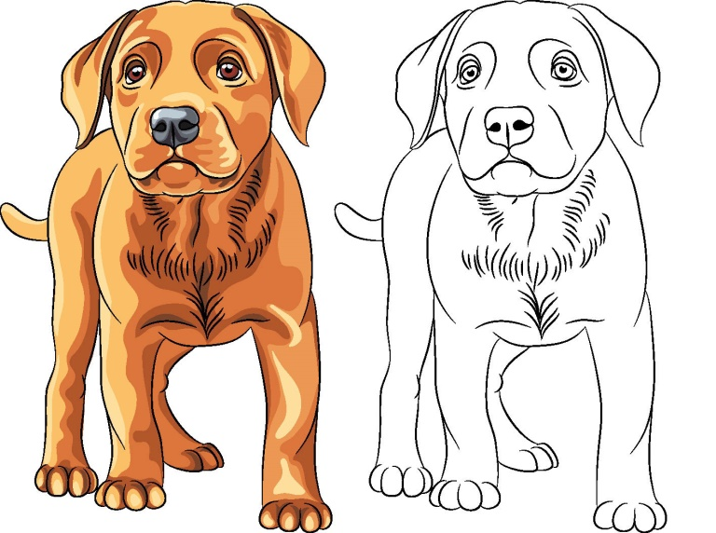
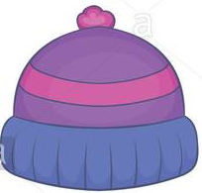
Descubre la palabra Al revés…
RRO - GO
Pato
Perro
Gorro

Slide 13
¡MUY BIEN!

Slide 14
Intenta
de nuevo

Slide 15
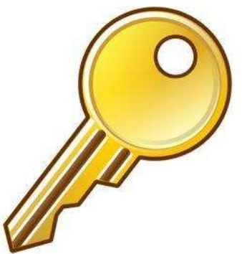
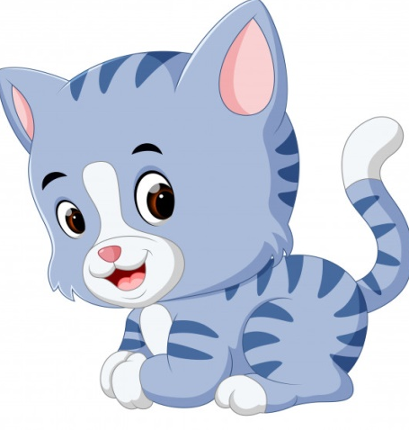
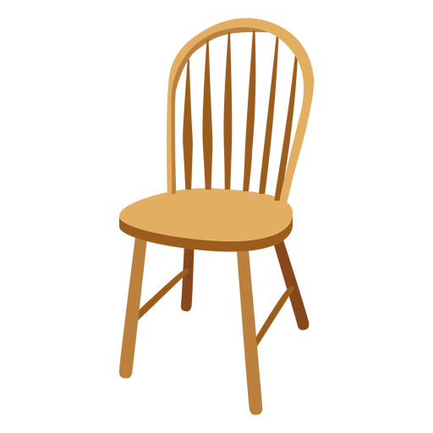
Descubre la palabra Al revés…
LLA - SI
Llave
Gato
Silla

Slide 16
¡MUY BIEN!

Slide 17
Intenta
de nuevo

Slide 18

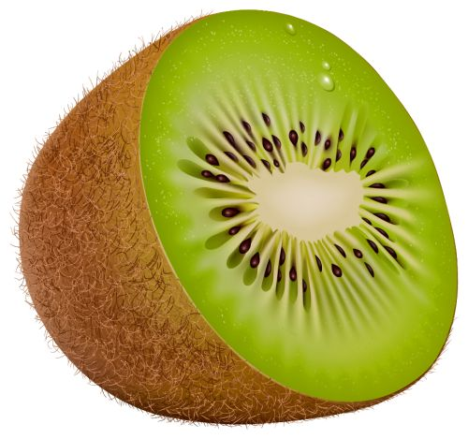
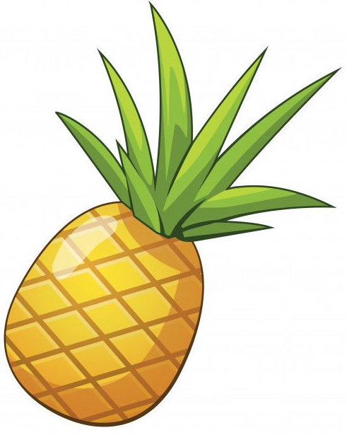
Descubre la palabra Al revés…
Wi- Ki
Uva
Kiwi
Piña

Slide 19
¡MUY BIEN!

Slide 20
Intenta
de nuevo

Slide 21
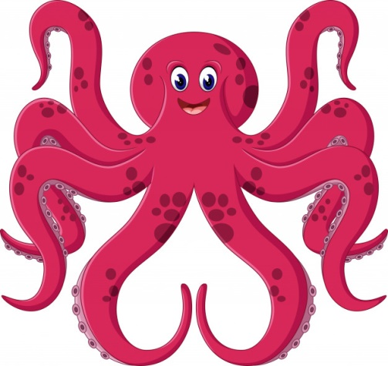
Descubre la palabra Al revés…
PO-PUL
Pulpo
Perro
Piña

Slide 22
¡MUY BIEN!

Slide 23
Intenta
de nuevo

Slide 24
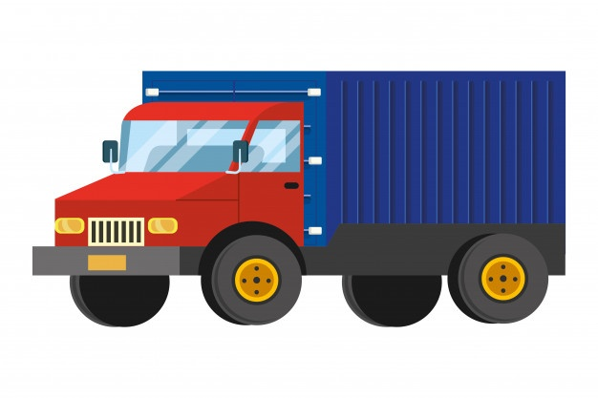
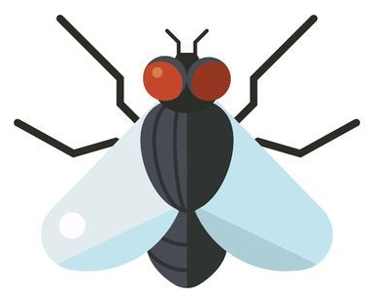
Descubre la palabra Al revés…
CA- MOS
Kiwi
Camión
Mosca

Slide 25
¡MUY BIEN!

Slide 26
Intenta
de nuevo

Slide 27

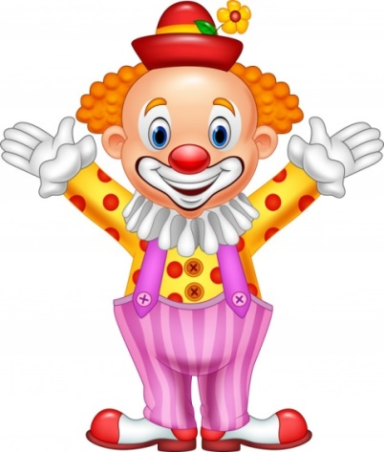
Descubre la palabra Al revés…
ÑA - PI
Pizza
Piña
Payaso

Slide 28
¡MUY BIEN!

Slide 29
Intenta
de nuevo

Slide 30

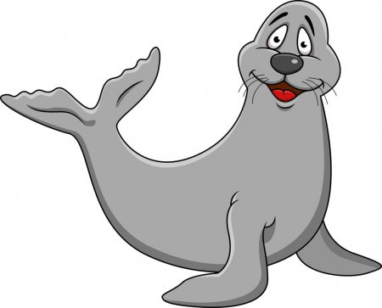
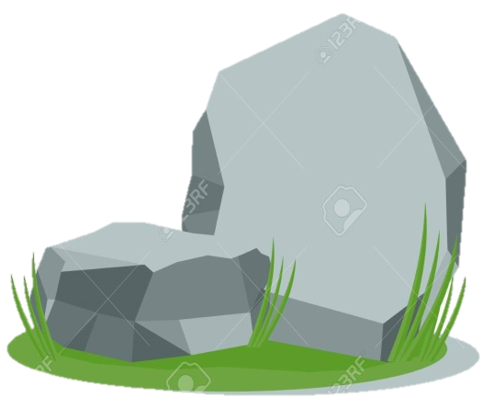
Descubre la palabra Al revés…
CA- FO
Boca
Foca
Roca

Slide 31
¡MUY BIEN!

Slide 32
Intenta
de nuevo

Slide 33
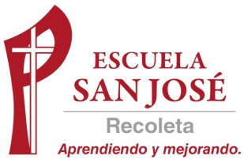
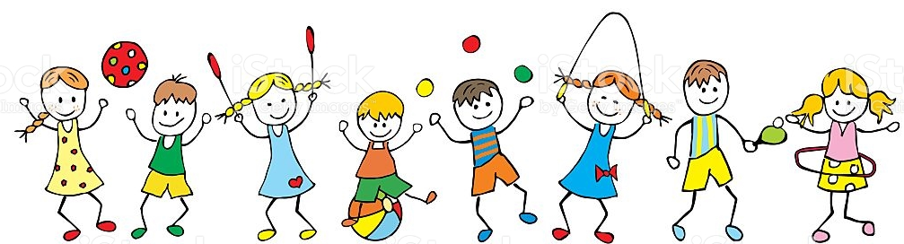
Fundación Educacional Escuela Providencia de Recoleta Fonoaudiología PIE
«El niño aprende más y mejor a través de la interacción con las personas con quienes tiene un lazo afectivo»

